Slide 1
동아 초등학교 전자저작물
[수학(안) 교구 기획안]
기본 정보
과목명 | 수학(안)
작성자 | 한규석
Revision History
날짜 |  | 변경 / 추가 내역
20. 03. 20 | v1.0 | 스토리보드 초안 작성

Slide 2
사용 단원 : 3-1-1 덧셈과 뺄셈
버스를 찾아라
목적지까지 가는 버스 번호를 찾아보자.

Slide 3
수학(안) 교구기획안
01(단원)_01(페이지수)_01(팝업순서)
3-1 덧셈과 뺄셈
버스를 찾아라
1 | 시작하기 버튼 시작하기 버튼 클릭 시 게임 화면으로 이동한다.
2 | 게임방법 버튼 게임방법 버튼 클릭 시 게임방법을 설명 화면으로 이동한다.
3
4
버스를 찾아라
시작하기
게임방법

Slide 4
수학(안) 교구기획안
01(단원)_01(페이지수)_01(팝업순서)
3-1 덧셈과 뺄셈
버스를 찾아라
1 | X 버튼 클릭 시 메인 화면으로 돌아간다.
2
3
4
1
x
집
학교
스마트폰 - 스마트폰 화면의 길 찾기 어플을 이용하여 알맞은 버스의 번호를 구하면 됩니다.
804 + 220
560
버스 - 어플의 문제를 이용하여 정답에 해당하는 번호를 가진 버스를 클릭하여 탑승합니다.
1

Slide 5
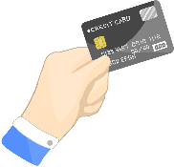
수학(안) 교구기획안
01(단원)_01(페이지수)_01(팝업순서)
3-1 덧셈과 뺄셈
버스를 찾아라
1 | 스마트폰 스마트폰 화면에 특정장소(집)에서 특정장소(학교)로 이동하는 버스의 번호를 구할 수 있는 식이 나타난다.
2 | 버스 4대의 버스가 있다 문제의 해답을 구하여 버스를 선택할 수 있다.
3 | 손가락 마우스 커서가 손가락 모양으로 되어있다.
4
1
집
학교
804 + 220
3
2
560
1024
1125
820
1
2
3
4

Slide 6
수학(안) 교구기획안
01(단원)_01(페이지수)_01(팝업순서)
3-1 덧셈과 뺄셈
버스를 찾아라
1 | 정답일 시 선택한 버스가 정답일 시 ‘삑 정답입니다.’ 소리가 나오며 화면에 정답입니다 문구가 출력되고 버스가 출발한다.
2
3
4
집
학교
집 가는 버스
804 + 220
정답입니다.
804 + 220
560
1
1125
820
1024
1
2
3
4

Slide 7
수학(안) 교구기획안
01(단원)_01(페이지수)_01(팝업순서)
3-1 덧셈과 뺄셈
버스를 찾아라
1 | 오답일 시 선택한 버스가 오답일 시 ‘삐빅 답을 다시 한번 확인해 주세요.’ 소리가 나오며 오답입니다 문구가 출력되고 버스가 출발하지 않으며 다시 해보기 버튼이 출력된다.
2 | 학습 효과: 세 자리 수 더하기, 빼기를 학습할 수 있다.
집
학교
다시 해보기
오답입니다.
804 + 220
1
560
1024
1125
820
1
2
3
4

Slide 8
사용 단원 : 3-1-5 길이와 시간
내가 쿠키 요리사!
레시피 시간에 맞춰 맛있는 쿠키를 구워보자.

Slide 9
수학(안) 교구기획안
01(단원)_01(페이지수)_01(팝업순서)
3-1 길이와 시간
내가 쿠키 요리사!
1 | 시작하기 버튼 시작하기 버튼 클릭 시 게임 화면으로 이동한다.
2 | 게임방법 버튼 게임방법 버튼 클릭 시 게임방법을 설명 화면으로 이동한다.
3
4
내가 쿠키 요리사!
시작하기
게임방법

Slide 10
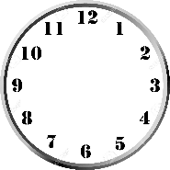
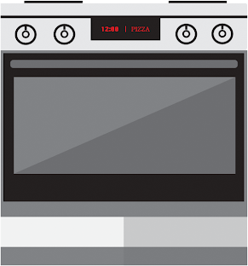
수학(안) 교구기획안
01(단원)_01(페이지수)_01(팝업순서)
3-1 길이와 시간
내가 쿠키 요리사!
1 | X 버튼 클릭 시 메인 화면으로 돌아간다.
2
3
4
1
x
아날로그 시계 - 현재 시각을 나타내고 있습니다.
쿠키 레시피
오븐에 2시간 40분
쿠키 레시피 - 쿠키를 구울 때 필요한 시간이 적혀 있습니다. 레시피의 시간과 아날로그 시계의 시각을 이용하여 오븐에 나타난 조리 완료 시간 중 정확한 시간의 오븐을 골라주세요.
1
오븐 - 쿠키가 완성되는 시간이 나타나 있습니다.

Slide 11
수학(안) 교구기획안
01(단원)_01(페이지수)_01(팝업순서)
3-1 길이와 시간
내가 쿠키 요리사!
1 | 아날로그 시계 현재 시간을 알려준다.
2 | 쿠키 레시피 쿠키의 완성 시간을 표시해준다.
3 | 오븐 오븐 중앙에 표시된 전자시계 중 맞는 답으로 골라야 한다.
4 | 아날로그 시계와 쿠키 레시피의 시간을 합하여 오븐의 전자시계 중 맞는 답을 골라야 한다.
쿠키 레시피
쿠키 조리에 필요한 시간
오븐에 2시간 40분
1
2
3
1
2
3
4

Slide 12
수학(안) 교구기획안
01(단원)_01(페이지수)_01(팝업순서)
3-1 길이와 시간
내가 쿠키 요리사!
1 | 정답일 시 오븐에서 잘 구워 진 쿠키가 나오고 정답입니다 문구가 출력되며 정답 음악이 나온다.
2
3 | 학습 효과: 시간의 덧셈을 학습할 수 있다. 시계 보는 법을 학습할 수 있다.
쿠키 레시피
오븐에 2시간 40분
정답입니다.
2
1
1
2
3
4

Slide 13
수학(안) 교구기획안
01(단원)_01(페이지수)_01(팝업순서)
3-1 길이와 시간
내가 쿠키 요리사!
1 | 오답일 시 오븐에서 새까맣게 타거나 반죽 상태의 쿠키가 나오고 오답입니다 문구가 출력되며 오답 음악이 나오고 다시 해보기 버튼이 출력된다.
2
3 | 학습 효과: 시간의 덧셈을 학습할 수 있다. 시계 보는 법을 학습할 수 있다.
쿠키 레시피
오븐에 2시간 40분
다시 해보기
오답입니다.
2
1
1
2
3
4

Slide 14
사용 단원 : 3-2-4 분수
어느 쪽이 무거울까?
서로 다른 분수의 크기를 비교해보자.

Slide 15
수학(안) 교구기획안
01(단원)_01(페이지수)_01(팝업순서)
3-1 분수와 소수
어느 쪽이 무거울까?
1 | 시작하기 버튼 시작하기 버튼 클릭 시 게임 화면으로 이동한다.
2 | 게임방법 버튼 게임방법 버튼 클릭 시 게임방법을 설명 화면으로 이동한다.
3
4
어느 쪽이 무거울까?
시작하기
게임방법

Slide 16
수학(안) 교구기획안
01(단원)_01(페이지수)_01(팝업순서)
3-1 분수와 소수
어느 쪽이 무거울까?
1 | X 버튼 클릭 시 메인 화면으로 돌아간다.
2
3
4
1
x
11
4
14
1
14
양팔저울 – 양팔저울의 양쪽에는 분모가 같은 분수(진분수, 대분수, 가분수)가 매달려 있습니다. 두 분수의 크기를 비교하여 등호, 부등호 버튼을 클릭하면 됩니다.
등호, 부등호 버튼 – 양팔저울의 분수를 확인 후 답에 해당하는 버튼을 클릭합니다.
>
=
<

Slide 17
수학(안) 교구기획안
01(단원)_01(페이지수)_01(팝업순서)
3-1 분수와 소수
어느 쪽이 무거울까?
1 | 양팔저울 수평 상태의 양팔저울
2 | 분수 양팔저울의 양쪽에 분모가 같은 분수(진분수, 가분수, 대분수)가 출력된다.
3 | 등호, 부등호 버튼 시소 양쪽의 분수를 비교하여 등호, 부등호 버튼을 클릭한다.
4
1
2
13
2
1
10
10
3
>
=
<

Slide 18
수학(안) 교구기획안
01(단원)_01(페이지수)_01(팝업순서)
3-1 분수와 소수
어느 쪽이 무거울까?
1 | 양팔저울 등호, 부등호 버튼 클릭 시 양팔저울이 더 큰 분수 쪽으로 기울어진다.
2 | 등호, 부등호 버튼 등호, 부등호 버튼 클릭 시 버튼의 색이 바뀐다.
3 | 정답일 시 정답 문구가 표시된다.
4
1
>
2
1
2
정답입니다.
10
13
3
10
>
=
<

Slide 19
수학(안) 교구기획안
01(단원)_01(페이지수)_01(팝업순서)
3-1 분수와 소수
어느 쪽이 무거울까?
1 | 시소 등호, 부등호 버튼 클릭 시 시소가 더 큰 분수 쪽으로 기울어진다.
2 | 등호, 부등호 버튼 등호, 부등호 버튼 클릭 시 버튼의 색이 바뀐다.
3 | 오답일 시 오답 문구가 표시되며, 분수 바구니가 바닥에 떨어지며, 다시 풀기 버튼이 생성된다.
4 | 학습 효과: 시소를 이용하여 분수(진분수, 가분수, 대분수)의 크기를 비교할 수 있다.
1
<
다시 해보기
오답입니다.
2
13
9
3
>
=
<
1
1
9

Slide 20
사용 단원 : 3-2-5 들이와 무게
내가 장보기 왕!
쪽지에 적힌 물건을 카트에 담자.

Slide 21
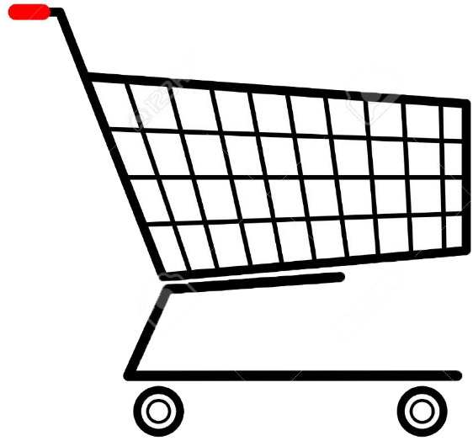
수학(안) 교구기획안
01(단원)_01(페이지수)_01(팝업순서)
3-3 들이와 무게
내가 장보기 왕!
1 | 시작하기 버튼 시작하기 버튼 클릭 시 게임 화면으로 이동한다.
2 | 게임방법 버튼 게임방법 버튼 클릭 시 게임방법을 설명 화면으로 이동한다.
게임방법
장보러 가기
장보기 게임

Slide 22
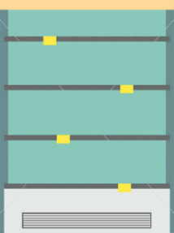
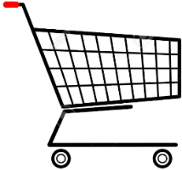
수학(안) 교구기획안
01(단원)_01(페이지수)_01(팝업순서)
3-3 들이와 무게
내가 장보기 왕!
1 | X 버튼 클릭 시 메인 화면으로 돌아간다.
2
3
4
사야할 것
쪽지 – 카트에 담아야 하는 상품과 무게가 적혀있습니다.
1
x
수박 3kg
사과 1kg
감자 3kg
100ml
상품 – 상품명과 무게가 적혀 있는 판과 같이 상품들이 진열되어 있습니다.
200ml
500ml
감자 1개
150g
배추 1포기 500g
버섯 1개
100g
1000ml
사과 1개
200g
수박 1통
1000g
오이 1개
100g
쇼핑카트 – 담기 버튼을 클릭 후 진열대의 품목들을 클릭하면 카트에 상품이 담기고 빼기 버튼을 클릭 후 진열대의 상품을 클릭하면 카트에서 해당 상품을 뺄 수 있습니다.
셀프 계산대 – 쪽지의 상품들을 모두 알맞게 담았다고 생각하면 계산하기를 클릭하여 쪽지의 내용과 같은 양의 물품을 샀는지 확인이 가능합니다.
계산하기

Slide 23
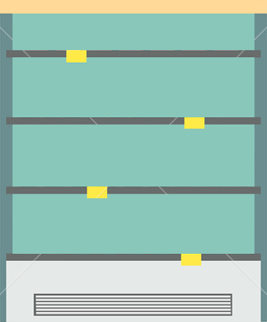
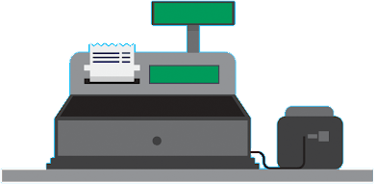
수학(안) 교구기획안
01(단원)_01(페이지수)_01(팝업순서)
3-3 들이와 무게
내가 장보기 왕!
1 | 상품 칸 여러가지의 상품이 있다. 상품에는 단위가(g, kg, ml, L) 개시 되어있다. 클릭 시 1개씩 쇼핑카트에 담긴다.
2 | 쇼핑카트 물건을 클릭 시 쇼핑카트에 물건이 담긴다.
3 | 쪽지 게임의 목표가 적혀있다.
4 | 계산대 계산하기를 클릭하면 담겨져 있는 무게를 확인한다.
5 | 담기, 빼기 버튼 카트에 물품을 담고 싶을 시 담기 버튼을 클릭 후 물품을 선택한다.
1
500ml
담기
500ml
빼기
감자 1개
150g
배추 1포기 500g
버섯
100g
1L
1.5L
사과 1개
200g
수박 1통
1kg
오이 1개
100g
3
사야할 것
2
수박 3kg
사과 1kg
감자 1.5kg
4
계산하기

Slide 24
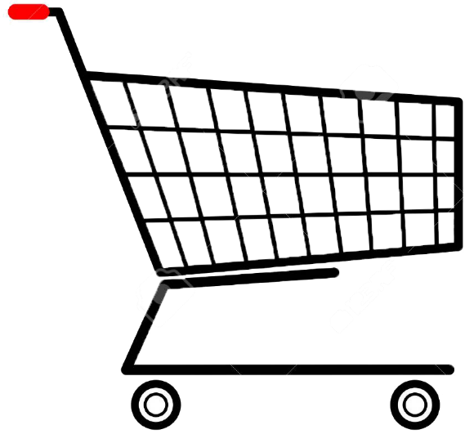
수학(안) 교구기획안
01(단원)_01(페이지수)_01(팝업순서)
3-3 들이와 무게
내가 장보기 왕!
1 | 정답일 시 계산대에서 ‘계산이 완료되었습니다.’라고 소리가 나온며 정답입니다 문구가 출력된다.
2
3
4
500ml
담기
500ml
빼기
감자 1개
150g
배추 1포기 500g
버섯
100g
1L
정답입니다.
1.5L
사과 1개
200g
수박 1통
1kg
오이 1개
100g
사야할 것
수박 3kg
사과 1kg
감자 1.5kg
1
계산하기

Slide 25
수학(안) 교구기획안
01(단원)_01(페이지수)_01(팝업순서)
3-3 들이와 무게
내가 장보기 왕!
1 | 오답일 시 물건을 초과했을 시 ‘물건을 덜어주세요.’라고 소리가 나오고 물건을 덜 담았을 시 ‘물건을 더 담아주세요’라고 소리가 나오고 오답입니다 문구가 출력되며 다시 해보기 버튼이 출력된다.
2
3 | 학습 효과: 마트에서 장보는 상황을 이용하여 들이와 무게의 단위를 쉽게 이해할 수 있다.
500ml
담기
500ml
빼기
감자 1개
150g
배추 1포기 500g
버섯
100g
1L
다시 해보기
오답입니다.
1.5L
사과 1개
200g
수박 1통
1kg
오이 1개
100g
사야할 것
수박 3kg
사과 1kg
감자 3kg
1
계산하기

Slide 26
사용 단원 : 4-1-2 각도
피자 주문이요!
주문에 맞춰 피자를 포장하자.

Slide 27
수학(안) 교구기획안
01(단원)_01(페이지수)_01(팝업순서)
4-2 각도
피자 주문이요!
1 | 시작하기 버튼 시작하기 버튼 클릭 시 게임 화면으로 이동한다.
2 | 게임방법 버튼 게임방법 버튼 클릭 시 게임방법을 설명 화면으로 이동한다.
3
4
피자 주문이요!
시작하기
게임방법

Slide 28
수학(안) 교구기획안
01(단원)_01(페이지수)_01(팝업순서)
4-2 각도
피자 주문이요!
1 | X 버튼 클릭 시 메인 화면으로 돌아간다.
2
3
4
주문전화 – 여러 가지의 피자를 원하는 각도만큼 주문이 들어옵니다. 주문 전화를 확인 후 피자 박스에 주문 전화의 내용과 일치하게 피자를 담아야 합니다.
1
x
45º,
135º,
90º,
90º
포장 해 주세요.
피자조각버튼 – 8가지의 피자 조각 버튼을 클릭하게 되면 피자박스로 클릭한 피자가 담겨집니다. 피자 한 조각의 각도는 피자 버튼 좌측에 나와있습니다. 각 라운드 마다 피자 한 조각의 각도는 바뀝니다.
45º
빼기
포장하기
피자박스 – 피자박스에 피자 한판이 다 채워지면 포장하기 버튼을 클릭하여 주문 전화와 일치하는지 확인한다 피자를 잘못 넣었다고 생각된다면 빼기버튼을 클릭하면 됩니다 빼기버튼을 클릭하게 되면 가장 나중에 담겨진 피자부터 한 조각 씩 사라집니다..

Slide 29
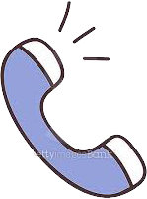
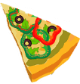
수학(안) 교구기획안
01(단원)_01(페이지수)_01(팝업순서)
4-2 각도
피자 주문이요!
1 | 피자 박스 피자가 채워질 빈 피자박스
2 | 피자조각 버튼 8가지의 피자 버튼 클릭 시 피자박스에 피자가 채워진다.
3 | 포장 주문 주문내역에 피자 종류와 각도가 나와있다.
4
빼기
포장하기
3
45º,
135º,
90º,
1
90º
포장 해 주세요.
2
45º

Slide 30
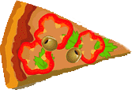
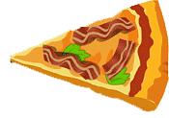
수학(안) 교구기획안
01(단원)_01(페이지수)_01(팝업순서)
4-2 각도
피자 주문이요!
1 | 피자 박스 피자가 채워진다 피자는 한조각에 45º
2
3
4
빼기
포장하기
45º,
135º,
90º,
90º
포장 해 주세요.
1
45º

Slide 31
수학(안) 교구기획안
01(단원)_01(페이지수)_01(팝업순서)
4-1 각도
피자 주문이요!
1 | 정답일 시 정답입니다 문구가 출력되며 피자 박스가 닫히고 손이 내려와 피자를 가져간다.
2
3
4
빼기
포장하기
3
45º,
135º,
90º,
90º
포장 해 주세요.
정답입니다.
1
2
45º

Slide 32
수학(안) 교구기획안
01(단원)_01(페이지수)_01(팝업순서)
4-2 각도
피자 주문이요!
1 | 오답일 시 오답 문구가 화면 중앙에 표시되며 다시 해보기 버튼이 출력된다.
2
3
빼기
포장하기
3
45º,
135º,
90º,
다시 해보기
90º
포장 해 주세요.
1
주문이 취소되었습니다.
2
45º

Slide 33
수학(안) 교구기획안
01(단원)_01(페이지수)_01(팝업순서)
4-2 각도
피자 주문이요!
1 | 피자 버튼 문제가 다음으로 넘어갈수록 피자의 조각수가 많아진다.
2
3 | 학습 효과: 각도를 학습할 수 있다.
30º,
180º,
90º,
60º
포장 해 주세요.
1
30º

Slide 34
사용 단원 : 4-1-4 평면도형의 이동
열려라! 보물상자
보물상자의 열쇠를 찾아보자.

Slide 35
수학(안) 교구기획안
01(단원)_01(페이지수)_01(팝업순서)
4-4 평면도형의 이동
열려라! 보물상자
1 | 시작하기 버튼 시작하기 버튼 클릭 시 게임 화면으로 이동한다.
2
3
4
열려라! 보물상자
시작하기

Slide 36
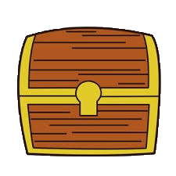
수학(안) 교구기획안
01(단원)_01(페이지수)_01(팝업순서)
4-4 평면도형의 이동
열려라! 보물상자
1 | 보물상자 보물상자 상단에 도형과 방향 돌리기, 뒤집기 문제가 출력돼있다.
2 | 열쇠 보물상자의 열쇠 보물상자 상단의 문제를 보고 맞는 열쇠를 고른다.
3 | 석상 게임의 목표가 적혀있다.
4
3
보물상자에
적힌 암호를 풀고
보물 상자의
열쇠를 찾아서
보물을 획득하라
1
?
2
1
2
3
4

Slide 37
수학(안) 교구기획안
01(단원)_01(페이지수)_01(팝업순서)
4-4 평면도형의 이동
열려라! 보물상자
1 | 정답일 시 열쇠가 보물상자에 맞춰지고 상자가 열리며 정답입니다 문구가 출력되고 보물이 쏟아진다.
2
3
4
1
보물상자에
적힌 암호를 풀고
보물 상자의
열쇠를 찾아서
보물을 획득하라
정답입니다.

Slide 38
수학(안) 교구기획안
01(단원)_01(페이지수)_01(팝업순서)
4-4 평면도형의 이동
열려라! 보물상자
1 | 오답일 시 열쇠가 맞지 않고 보물 상자가 구덩이로 떨어져 열 수 없게 되고 오답입니다 문구가 출력되며 다시 해보기 버튼이 출력된다.
2
3
4 | 학습 효과: 도형의 이동을 학습할 수 있다.
1
보물상자에
적힌 암호를 풀고
보물 상자의
열쇠를 찾아서
보물을 획득하라
다시 해보기
오답입니다.

Slide 39
사용 단원 : 4-2-3 소수의 덧셈과 뺄셈
고구마 택배요!
무게에 맞춰 박스에 고구마를 담아보자.

Slide 40
수학(안) 교구기획안
01(단원)_01(페이지수)_01(팝업순서)
4-2 소수의 덧셈과 뺄셈
고구마 택배요!
1 | 시작하기 버튼 시작하기 버튼 클릭 시 게임 화면으로 이동한다.
2 | 게임방법 버튼 게임방법 버튼 클릭 시 게임방법을 설명 화면으로 이동한다.
3
4
고구마 택배요!
시작하기
게임방법

Slide 41
수학(안) 교구기획안
01(단원)_01(페이지수)_01(팝업순서)
4-2 소수의 덧셈과 뺄셈
고구마 택배요!
1 | X 버튼 클릭 시 메인 화면으로 돌아간다.
2
3
4
상자 – 고구마 버튼을 클릭하면 상자에 고구마가 담기게 됩니다.
1
x
주문전화 – 소수 점이 있는 수로 고구마 포장 전화가 옵니다.
고구마 3.8kg 포장 해주세요.
0.1kg
0.2kg
고구마 – 주문전화를 보고 알맞은 무게만큼 고구마를 클릭하여 박스에 채워 넣습니다.
0.3kg
0.4kg
0.5kg
0.6kg
0.7kg
0.8kg
0.9kg
넣기, 빼기, 포장하기 버튼 – 넣기, 빼기 버튼을 한번 클릭하면 버튼이 활성화가 됩니다.
포장하기 버튼을 클릭 시 정답 확인 화면으로 넘어갑니다.
넣기
빼기
포장하기

Slide 42
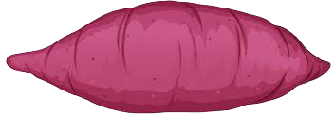
수학(안) 교구기획안
01(단원)_01(페이지수)_01(팝업순서)
4-2 소수의 덧셈과 뺄셈
고구마 택배요!
1 | 상자 빈 상자가 있다.
2 | 수화기 수화기에서 고구마 포장주문이 온다.
3 | 고구마 0.1kg부터 0.9kg까지의 고구마 버튼이 있다. 고구마를 클릭 시 상자로 고구마가 채워진다.
4 | 넣기, 빼기, 포장하기 버튼 고구마를 추가할 땐 넣기 버튼 뺄 땐 빼기버튼 고구마 포장이 완료 됐을 땐 포장하기 버튼을 클릭한다.
넣기
빼기
포장하기
고구마 3.8kg 포장 해주세요.
0.1kg
0.2kg
0.3kg
0.4kg
0.5kg
0.6kg
0.7kg
0.8kg
0.9kg

Slide 43
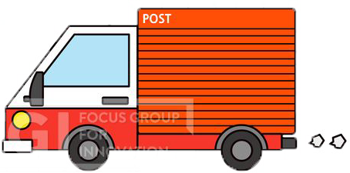
수학(안) 교구기획안
01(단원)_01(페이지수)_01(팝업순서)
4-2 소수의 덧셈과 뺄셈
고구마 택배요!
1 | 정답일 시 정답입니다 문구가 출력되며 포장된 고구마 박스를 싣고 택배가 출발한다.
2
3
4
정답입니다.
1

Slide 44
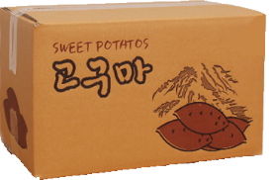
수학(안) 교구기획안
01(단원)_01(페이지수)_01(팝업순서)
4-2 소수의 덧셈과 뺄셈
고구마 택배요!
1 | 오답일 시 오답입니다 문구가 출력되며 포장된 고구마 박스를 남겨두고 택배가 출발하며 다시 해보기 버튼이 출력된다.
2
3 | 학습 효과: 소수의 덧셈과 뺄셈을 학습할 수 있다.
오답입니다.
1
다시 해보기

Slide 45
사용 단원 : 4-2-6 다각형
도와줘요! 지구인
외계인의 고향 행성을 찾아주자.

Slide 46
수학(안) 교구기획안
01(단원)_01(페이지수)_01(팝업순서)
4-2 -6 다각형
도와줘요! 지구인
1 | 시작하기 버튼 시작하기 버튼 클릭 시 게임 화면으로 이동한다.
2 | 게임방법 버튼 게임방법 버튼 클릭 시 게임방법을 설명 화면으로 이동한다.
3
4
도와줘요! 지구인
시작하기
게임방법

Slide 47
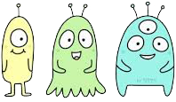
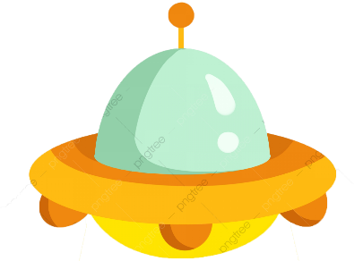
수학(안) 교구기획안
01(단원)_01(페이지수)_01(팝업순서)
4-2 -6 다각형
도와줘요! 지구인
1 | X 버튼 클릭 시 메인 화면으로 돌아간다.
2
3
4
우리 행성은 평행 사변형이야
1
x
외계인 – 고향 행성으로 돌아가기 위해 도움을 요청하고 있습니다. 외계인들의 설명을 보고 외계인들의 행성이 어느 곳인지 맞춰주세요.
1
행성 – 여러 모양의 행성이 있습니다.
외계인의 설명과 일치하는 행성을 선택해 주세요.
우주선 – 외계인의 행성을 찾을 시 우주선이 외계인을 태우고 고향행성으로 돌아갑니다 찾지 못할 시 외계인들을 버려 두고 우주선만 고향행성으로 돌아갑니다.

Slide 48
수학(안) 교구기획안
01(단원)_01(페이지수)_01(팝업순서)
4-2 -6 다각형
도와줘요! 지구인
1 | 행성 여러 모양의 행성이 있다. 클릭 시 색이 변한다.
2 | 외계인 외계인이 자기 행성을 설명하고있다.
3
4
1
4
1
5
3
2
2
우리 행성은 평행 사변형이야

Slide 49
수학(안) 교구기획안
01(단원)_01(페이지수)_01(팝업순서)
4-2 -6 다각형
도와줘요! 지구인
1 | 정답일 시 정답입니다 문구가 나오며 우주선이 외계인들을 태운 후 행성으로 날아간다.
2
3
4
1
4
3
5
2
정답입니다.
1

Slide 50
수학(안) 교구기획안
01(단원)_01(페이지수)_01(팝업순서)
4-2 -6 다각형
도와줘요! 지구인
1 | 오답일 시 오답일 시 우주선이 외계인을 태우지않고 행성으로 돌아가고 오답입니다 문구가 출력되며 다시 해보기 버튼이 출력된다.
2
3
4 | 학습 효과: 다각형을 학습할 수 있다.
1
4
5
3
2
다시 해보기
1
오답입니다.

Slide 51
Thank you
감사합니다.

